Slide 1


第4章 运输问题
第1节 运输问题的数学模型
第2节 表上作业法
第3节 产销不平衡的运输问题及其求解方法
第4节 应用举例

Slide 2
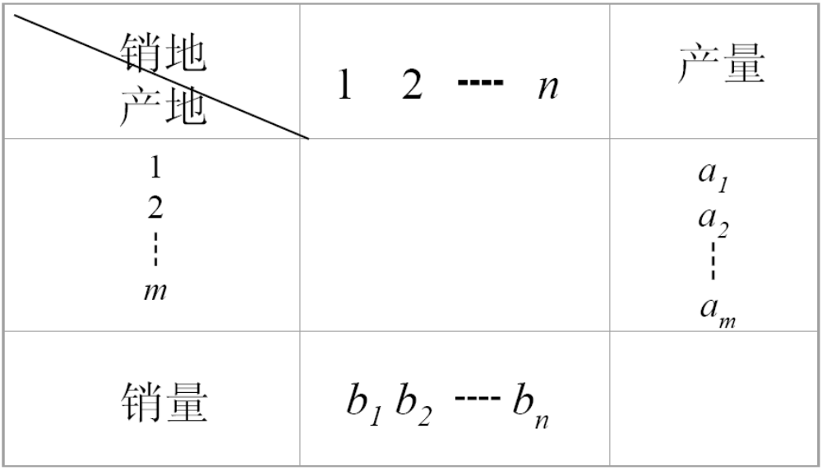
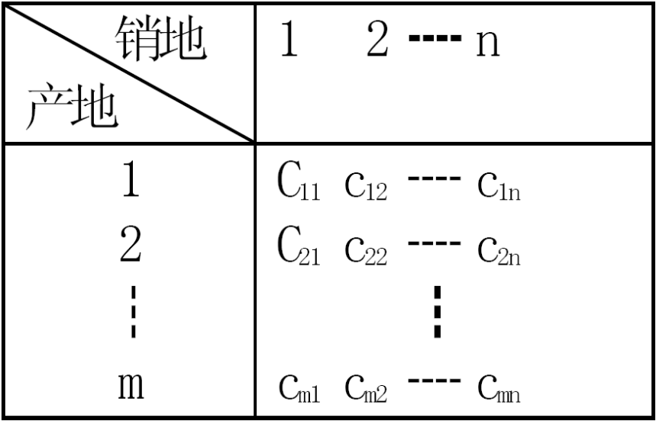
第1节 运输问题的数学模型
已知有m个生产地点A_{i} ,i=1,2,…，m。可供应某种物资，其供应量(产量)分别为a_{i}，i=1，2，…，m，有n个销地B_{j}，j=1,2,…,n，其需要量分别为b_{j}，j=1,2,…,n，从A_{i}到B_{j}运输单位物资的运价(单价)为c_{ij}，这些数据可汇总于产销平衡表和单位运价表中，见表4-1，表4-2。有时可把这两表合二为一。
表4-2
表4-1

Slide 3
销地
1 2 … n
产量
产地
1 2 …
c11 c12 … c1n
a1
a2
c21 c22 … c2n
…
…
cm1 cm2 … cmn
am
m
b1 b 2 … b n
销量
cij 为运价

Slide 4
销地
1 2 … n
产量
产地
1 2 …
x11 x12 … x1n
a1
a2
x21 x22 … x2n
…
…
xm1 xm2 … xmn
am
m
b1 b 2 … b n
销量
xij 为运量

Slide 5
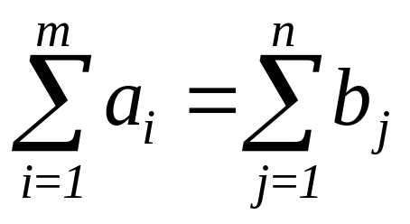
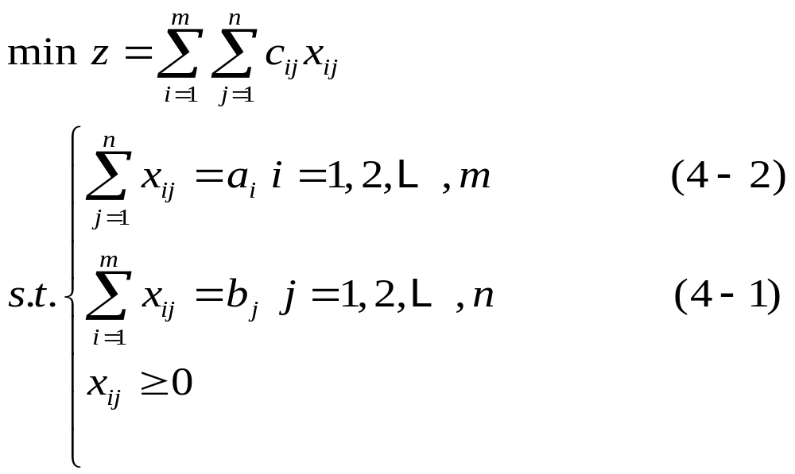
表4-1
表4-2
若用x_{ij}表示从A_{i}到B_{j}的运量，那么在产销平衡的条件下，要求得总运费最小的调运方案，可求解以下数学模型
行和
列和

Slide 6
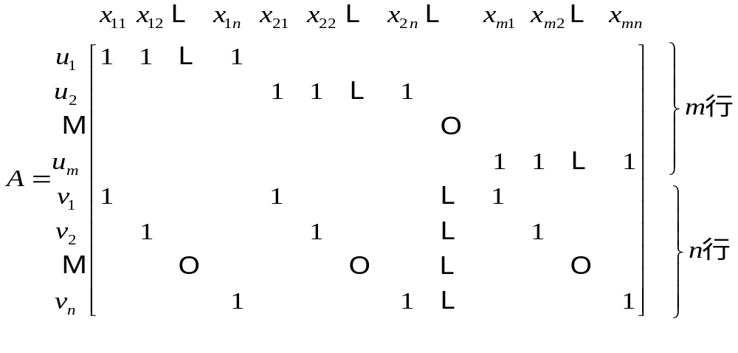
这就是运输问题的数学模型。它包含m×n个变量， (m+n)个约束方程。其系数矩阵的结构比较松散，且特殊。
AX^{T}=(a^{T},b^{T})^{T}
该系数矩阵中对应于变量x_{ij}的系数向量P_{ij}，其分量中除第i个和第m+j个为1以外，其余的都为零。即
P_{ij}=(0,…,1,0,…,0,1,0,…,0)^{T}=e_{i}+e_{m+j}

Slide 7
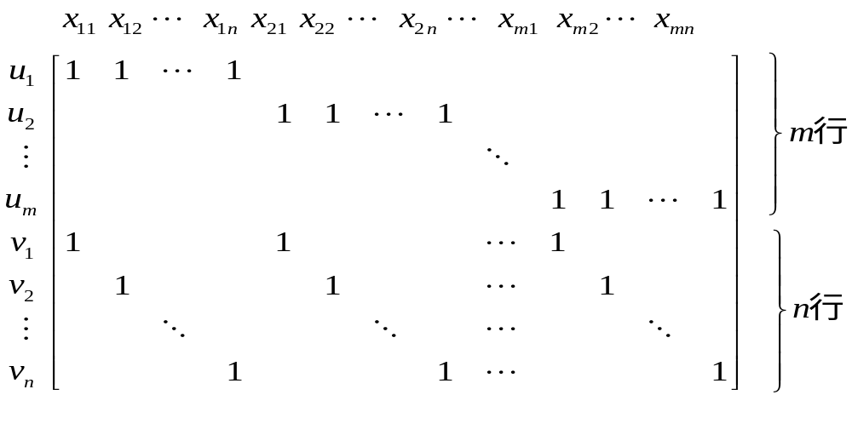
所以模型最多只有m + n - 1 个独立约束方程。
即系数矩阵A的秩≤ m + n - 1。

Slide 8
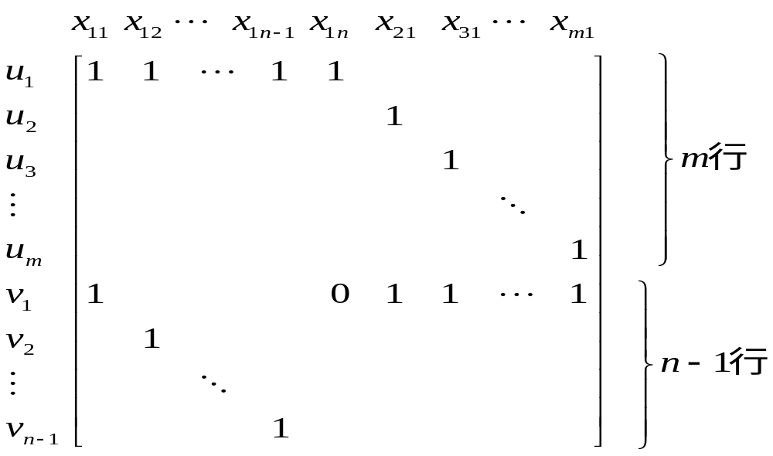
又因为上述矩阵为满秩的。所以系数矩阵A的秩= m + n - 1。

Slide 9
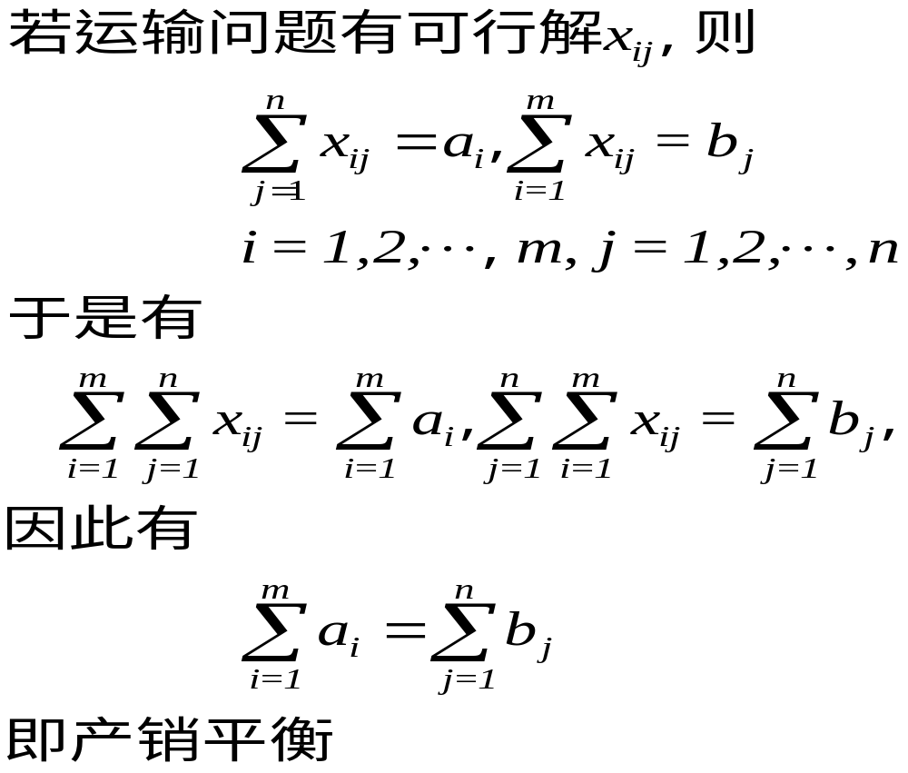
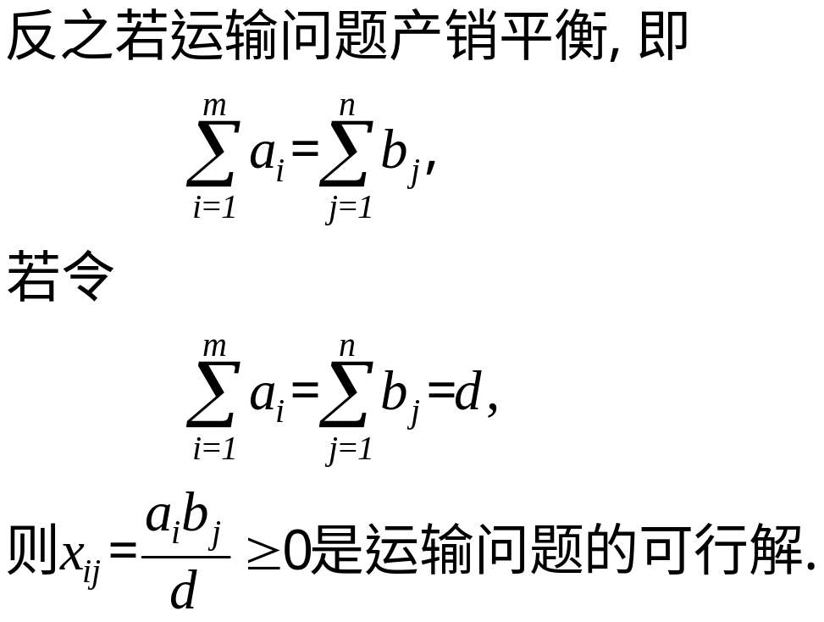
产销平衡的运输问题有可行解
证明：

Slide 10
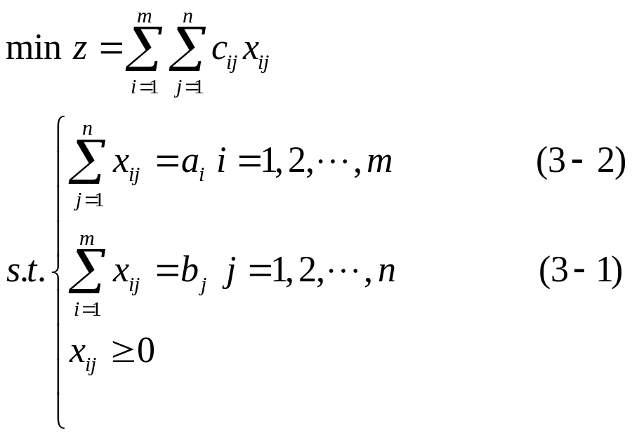
产销平衡的运输问题有最优解
有界闭区间内的连续函数一定有最大和最小值
由于有以上特征, 所以求解运输问题时, 可用比较简便的计算方法, 习惯上称为表上作业法。

